Slide 1
Rest 安息
Matthew 马太福音 11:28-12:12
The Disciplined Life 有纪律的生活

Slide 2
Matthew 马太福音 11:28-12:12
Come to me, all who labor and are heavy laden, and I will give you rest. Take my yoke upon you, and learn from me, for I am gentle and lowly in heart, and you will find rest for your souls. For my yoke is easy, and my burden is light.
凡 劳 苦 担 重 担 的 人 可 以 到 我 这 里 来 ， 我 就 使 你 们 得 安 息 。我 心 里 柔 和 谦 卑 ， 你 们 当 负 我 的 轭 ， 学 我 的 样 式 ； 这 样 ， 你 们 心 里 就 必 得 享 安 息 。因 为 我 的 轭 是 容 易 的 ， 我 的 担 子 是 轻 省 的 。

Slide 3
At that time Jesus went through the grainfields on the Sabbath. His disciples were hungry, and they began to pluck heads of grain and to eat. But when the Pharisees saw it, they said to him, “Look, your disciples are doing what is not lawful to do on the Sabbath.”
那 时 ， 耶 稣 在 安 息 日 从 麦 地 经 过 。 他 的 门 徒 饿 了 ， 就 掐 起 麦 穗 来 吃 。法 利 赛 人 看 见 ， 就 对 耶 稣 说 ： 看 哪 ， 你 的 门 徒 作 安 息 日 不 可 作 的 事 了 ！

Slide 4
He said to them, “Have you not read what David did when he was hungry, and those who were with him: how he entered the house of God and ate the bread of the Presence, which it was not lawful for him to eat nor for those who were with him, but only for the priests?
耶 稣 对 他 们 说 ： 经 上 记 着 大 卫 和 跟 从 他 的 人 饥 饿 之 时 所 作 的 事 ， 你 们 没 有 念 过 麽 ？他 怎 麽 进 了 神 的 殿 ， 吃 了 陈 设 饼 ， 这 饼 不 是 他 和 跟 从 他 的 人 可 以 吃 得 ， 惟 独 祭 司 才 可 以 吃 。

Slide 5
Or have you not read in the Law how on the Sabbath the priests in the temple profane the Sabbath and are guiltless? I tell you, something greater than the temple is here. And if you had known what this means, ‘I desire mercy, and not sacrifice,’ you would not have condemned the guiltless. For the Son of Man is lord of the Sabbath.”
再 者 ， 律 法 上 所 记 的 ， 当 安 息 日 ， 祭 司 在 殿 里 犯 了 安 息 日 还 是 没 有 罪 ， 你 们 没 有 念 过 麽 ？但 我 告 诉 你 们 ， 在 这 里 有 一 人 比 殿 更 大 。我 喜 爱 怜 恤 ， 不 喜 爱 祭 祀 。 你 们 若 明 白 这 话 的 意 思 ， 就 不 将 无 罪 的 当 作 有 罪 的 了 。因 为 人 子 是 安 息 日 的 主 。

Slide 6
He went on from there and entered their synagogue. And a man was there with a withered hand. And they asked him, “Is it lawful to heal on the Sabbath?”—so that they might accuse him.
耶 稣 离 开 那 地 方 ， 进 了 一 个 会 堂 。那 里 有 一 个 人 枯 乾 了 一 只 手 。 有 人 问 耶 稣 说 ： 安 息 日 治 病 可 以 不 可 以 ？ 意 思 是 要 控 告 他 。

Slide 7
He said to them, “Which one of you who has a sheep, if it falls into a pit on the Sabbath, will not take hold of it and lift it out? Of how much more value is a man than a sheep! So it is lawful to do good on the Sabbath.
耶 稣 说 ： 你 们 中 间 谁 有 一 只 羊 ， 当 安 息 日 掉 在 坑 里 ， 不 把 他 抓 住 ， 拉 上 来 呢 ？人 比 羊 何 等 贵 重 呢 ！ 所 以 ， 在 安 息 日 作 善 事 是 可 以 的 。

Slide 8
What is Sabbath Rest? 什么是安息日？

Slide 9
Genesis 創世記2:3
So God blessed the seventh day and made it holy, because on it God rested from all his work that he had done in creation.
神 赐 福 给 第 七 日 ， 定 为 圣 日 ； 因 为 在 这 日 ， 神 歇 了 他 一 切 创 造 的 工 ， 就 安 息 了 。

Slide 10
Exodus 出埃及记16:4-5
Then the Lord said to Moses, “Behold, I am about to rain bread from heaven for you, and the people shall go out and gather a day’s portion every day, that I may test them, whether they will walk in my law or not.
耶 和 华 对 摩 西 说 ： 我 要 将 粮 食 从 天 降 给 你 们 。 百 姓 可 以 出 去 ， 每 天 收 每 天 的 分 ， 我 好 试 验 他 们 遵 不 遵 我 的 法 度 。

Slide 11
On the sixth day, when they prepare what they bring in, it will be twice as much as they gather daily. 到 第 六 天 ， 他 们 要 把 所 收 进 来 的 预 备 好 了 ， 比 每 天 所 收 的 多 一 倍 。

Slide 12
Exodus 20:9-10
Six days you shall labor, and do all your work, but the seventh day is a Sabbath to the Lord your God. On it you shall not do any work, you, or your son, or your daughter, your male servant, or your female servant, or your livestock, or the sojourner who is within your gates.
六 日 要 劳 碌 做 你 一 切 的 工 ，但 第 七 日 是 向 耶 和 华 ─ 你 神 当 守 的 安 息 日 。 这 一 日 你 和 你 的 儿 女 、 仆 婢 、 牲 畜 ， 并 你 城 里 寄 居 的 客 旅 ， 无 论 何 工 都 不 可 做 ；

Slide 13
What is Sabbath Rest? 什么是安息日？

Slide 14
Sabbath rest is a regular and intentional deep rest that imitates God’s creation rest, leads to worship, and benefits people
安息日的休息是一种有规律的、有意的深度休息，模仿上帝创造的休息，导致敬拜，并造福于人

Slide 15
Why do we need Sabbath rest? 为什么我们需要安息日休息？

Slide 16
Matthew 马太福音 11:28-30
Come to me, all who labor and are heavy laden, and I will give you rest. Take my yoke upon you, and learn from me, for I am gentle and lowly in heart, and you will find rest for your souls. For my yoke is easy, and my burden is light.
凡 劳 苦 担 重 担 的 人 可 以 到 我 这 里 来 ， 我 就 使 你 们 得 安 息 。我 心 里 柔 和 谦 卑 ， 你 们 当 负 我 的 轭 ， 学 我 的 样 式 ； 这 样 ， 你 们 心 里 就 必 得 享 安 息 。因 为 我 的 轭 是 容 易 的 ， 我 的 担 子 是 轻 省 的 。

Slide 17
A Better Rest 更好的安息
Hebrews 希伯来书 3-4

Slide 18
Hebrews 希伯来书 4:10
for whoever has entered God’s rest has also rested from his works as God did from his.
因 为 那 进 入 安 息 的 ， 乃 是 歇 了 自 己 的 工 ， 正 如 神 歇 了 他 的 工 一 样 。

Slide 19
What is the meaning of Sabbath rest? 安息日的安息是什么意思？

Slide 20
Matthew马太福音 11:29-30
Take my yoke upon you, and learn from me, for I am gentle and lowly in heart, and you will find rest for your souls. For my yoke is easy, and my burden is light.
我 心 里 柔 和 谦 卑 ， 你 们 当 负 我 的 轭 ， 学 我 的 样 式 ； 这 样 ， 你 们 心 里 就 必 得 享 安 息 。因 为 我 的 轭 是 容 易 的 ， 我 的 担 子 是 轻 省 的 。

Slide 21
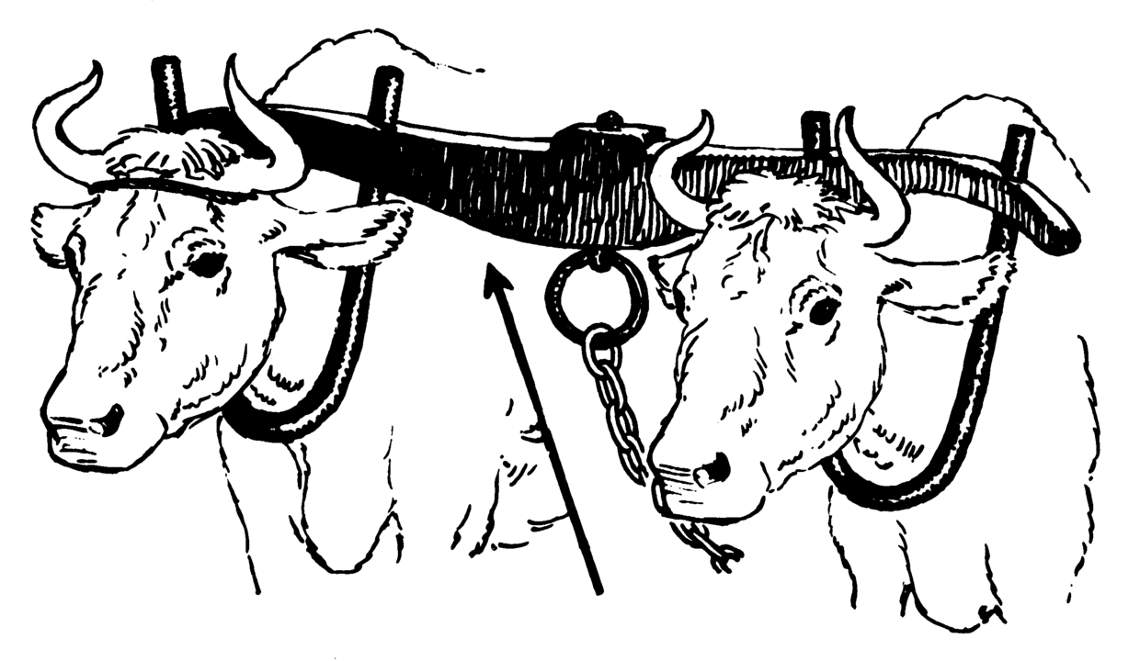

Slide 22
洛基海报
他的一生是百万分之一

Slide 23
Deuteronomy 申命记 5:15
You shall remember that you were a slave in the land of Egypt, and the Lord your God brought you out from there with a mighty hand and an outstretched arm. Therefore the Lord your God commanded you to keep the Sabbath day.
你 也 要 记 念 你 在 埃 及 地 作 过 奴 仆 ； 耶 和 华 ─ 你 神 用 大 能 的 手 和 伸 出 来 的 膀 臂 将 你 从 那 里 领 出 来 。 因 此 ， 耶 和 华 ─ 你 的 神 吩 咐 你 守 安 息 日 。

Slide 24
How do we observe sabbath rest? 我们怎样守安息日？

Slide 25
Spiritual Rest 心灵安息
When we rest in the work of Jesus, instead of the works we have done.
当我们安息在耶稣的工作中，而不是我们已经完成的工作。

Slide 26
Physical Rest 身体安息
When we rest from our work intentionally and regularly
当我们有意识地、有规律地从工作中休息时

Slide 27
What to do when we take a day of rest? 当我们安息一天的时候做什么？
Sleep 睡觉
‌fun 乐趣
‌meditatio 默想
‌prayer 祷告
‌Scripture 读经
‌exercise (if it is restful for you)
运动（对你来说是放松方式）
‌solitude 独处
‌family time (only the restful kind) 家庭时间（只有放松式的那种）
‌friend time (only the restful kind)
朋友时间（只有放松式的那种）
‌vacation (the restful kind)
‌假期（宁静的那种）
‌sabbatical (in difficult seasons of life) 休假（在生活的艰难时期）
‌unplanned time‌ 计划外的时间
Etc. 其他

Slide 28
Questions for thought: 问题思考：
Why do I overwork? 为什么我会过度劳累？
‌For what reason am I most likely to overwork? 我最有可能因什么原因过度劳累？
‌What do I need to say yes to? 我需要对什么说 “是”？
‌What do I need to say no to? 我需要对什么说 “不”？

